Slide 1
Hvordan bruke Tilskuddsløsningen effektivt

Slide 2
Innhold
Endre status til «Lukket for nye saker»
Revisjoner for sporbarhet og mulighet for sammenligning
Dele saker mellom flere saksbehandlere
Hva vil du se på saken?
Hva vil du se på samlesaken?
Kontroll for kompletthet
Sikre digital dialog – ettersending og rapportering
Kombinere informasjon – gruppering og sortering
Gjøre arbeidsnotater på saken
Prioritere søknadene
Hurtig oppdatering av saker uten å gå inn i den enkelte sak
Velge kriterium for innstilling til vedtak/vedtak, supplere med individuell begrunnelse
Hvordan kan jeg søke i saker?

Slide 3
Endre status til «Lukket for nye saker»
Når søknadsfristen har utløpt settes ordningsstatus «Lukket for nye saker» på samlesaken. Ingen nye søknader vil komme inn i denne behandlingsrunden. Søknadsrunden vil være åpen for ettersendinger og rapporter knyttet til allerede mottatte søknader i søknadsrunden.
Første søknad som kommer inn etter at status «Lukket for nye saker» er satt vil etablere en ny søknadsrunde. Den nye søknadsrunden vil ta med seg informasjon om den forrige søknadsrunden i oppsettet, f eks tekster som brukes ifm brev ol. De aktuelle tekstene må oppdateres i samsvar med den gjeldende søknadsrunden.
Når ny søknadsrunde opprettes så vil den ha ordningsstatus «Lukket for nye saker». Sett deretter ordningsstatusen til blank (ingen verdi) . Når søknadsrunden skal lukkes for nye søknader så gjentas prosedyren.
NB! Når status aktivt er satt til «Lukket for nye saker» kan den ikke settes tilbake slik at søknader likevel kan komme inn. Det må systemforvalter gjøre.
Se neste side for illustrasjon

Slide 4
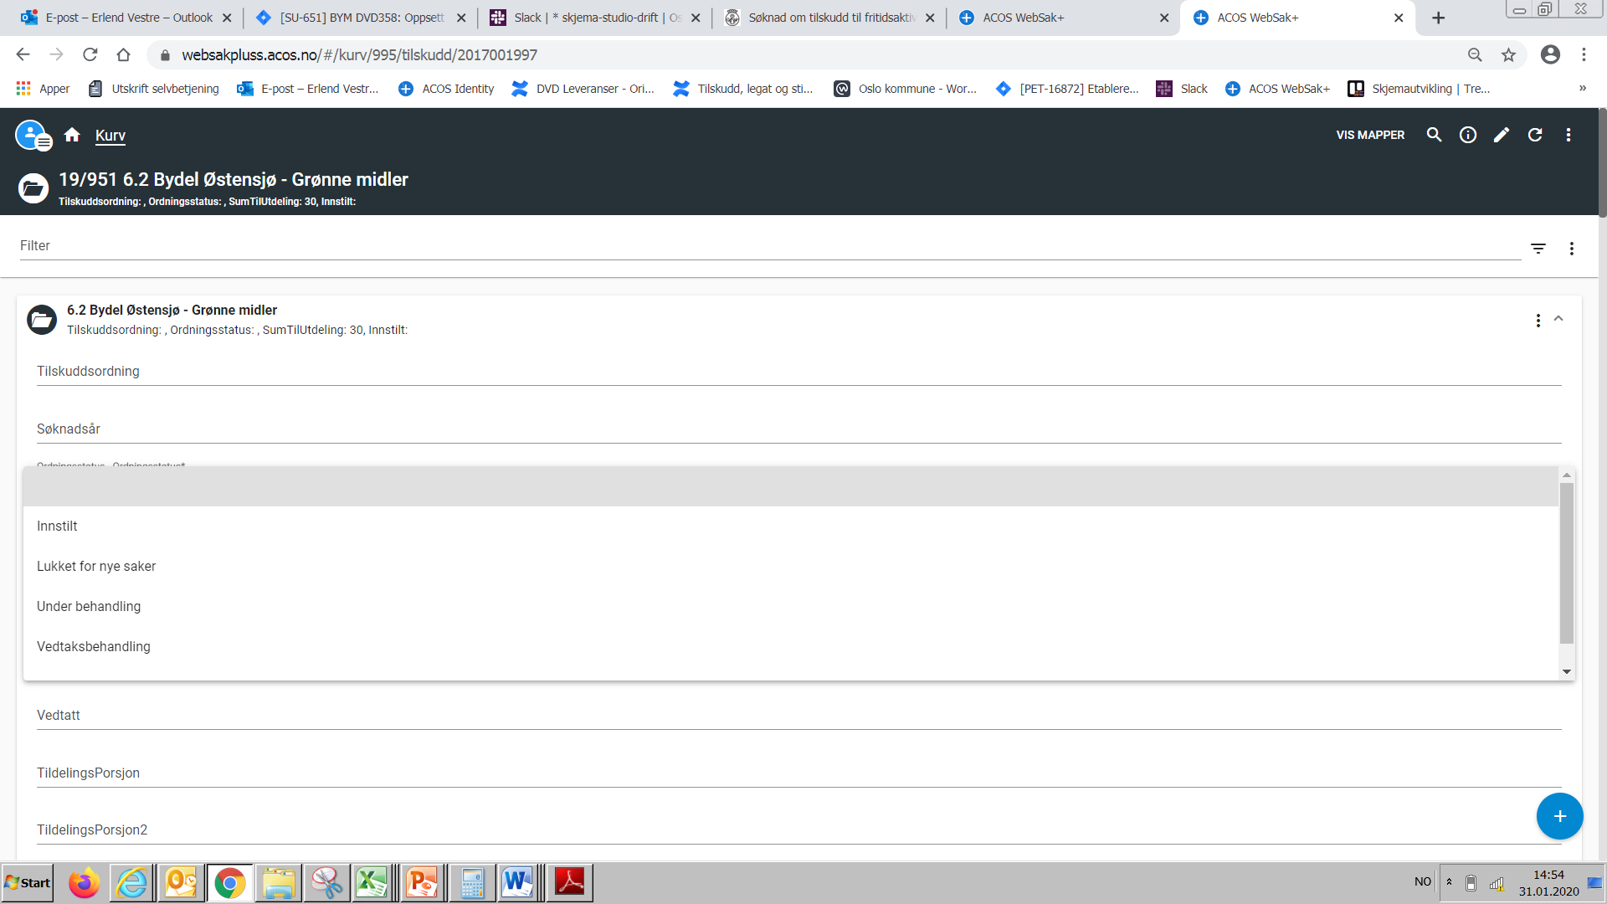
Endre status til «Lukket for nye saker»
1. Klikk på blyantikonet
2. Velg riktig alternativ. Deretter klikk «Lagre»

Slide 5
Revisjoner for sporbarhet og sammenligning
For å dokumentere status for den enkelte sak underveis i saksbehandlingen, og sammenligne den til enhver tid gjeldende status med tidligere status, tas det en kopi av datasettet, en såkalt revisjon.
Et datasett som det er tatt revisjon av er låst. Det er kun datasettet som har status «Aktiv» som kan redigeres.
Det vil etter hvert bli mulig å sette egne navn på den enkelte revisjon. I dag er setter system automatisk navnet på revisjonen til «Revisjon 1», «Revisjon 2» etc
Se neste side for illustrasjon

Slide 6
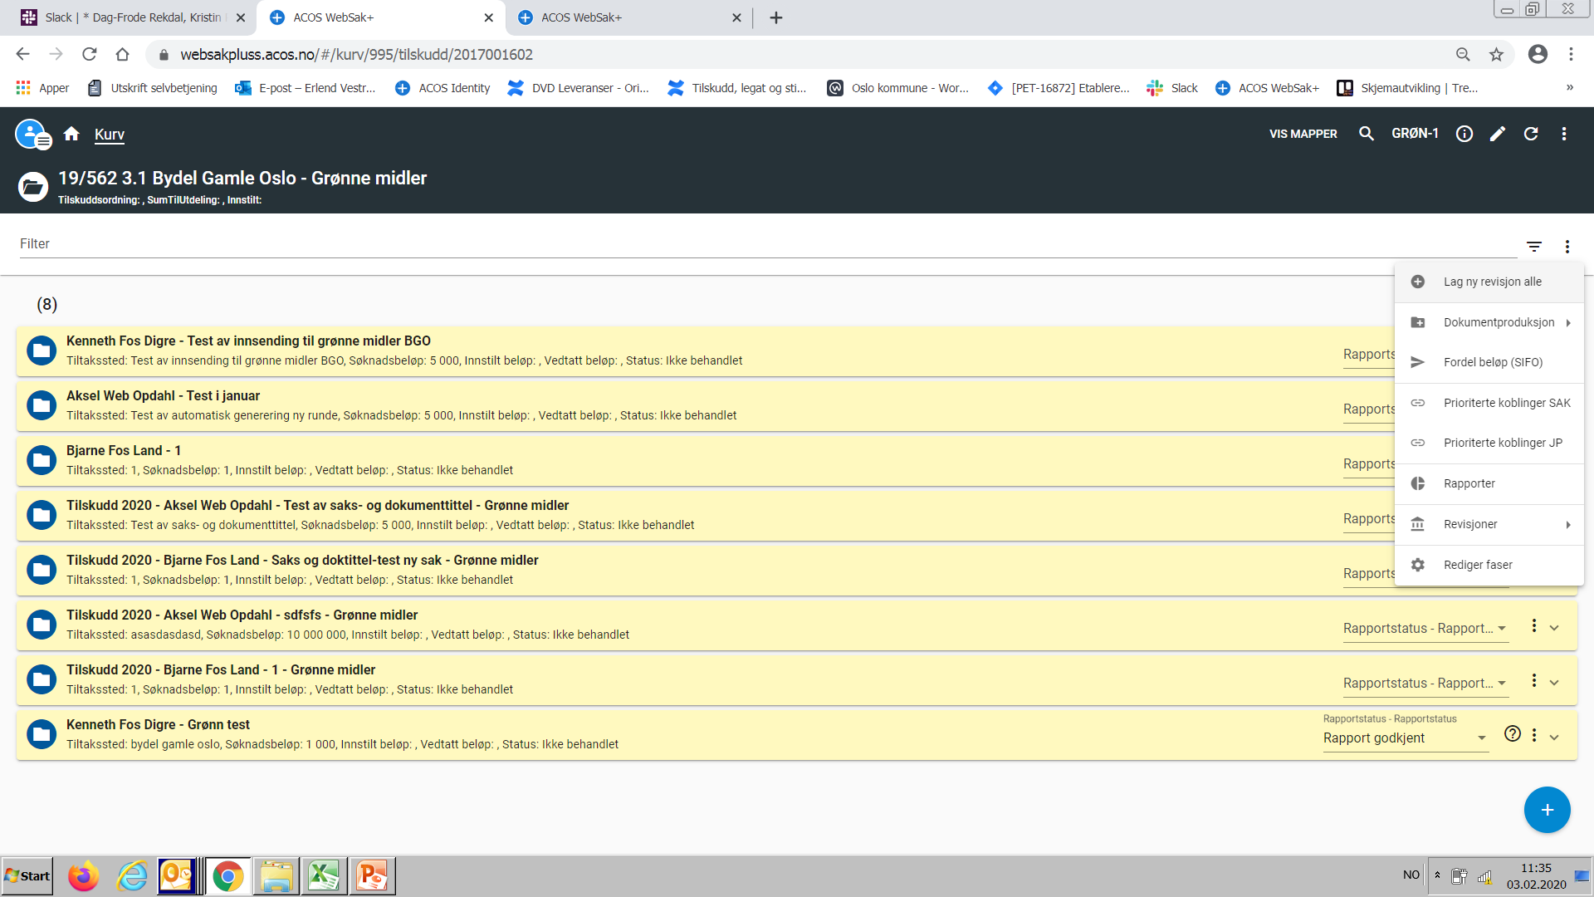
Klikk på kontekstmenyen (tre prikker)
Velg «Lag ny revisjon alle»

Slide 7
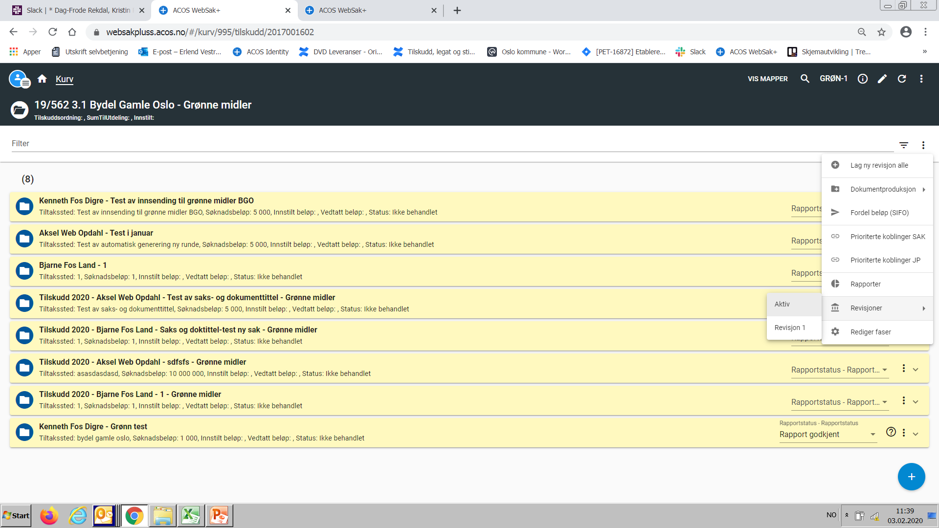
Klikk på kontekstmenyen (tre prikker)
Velg «Revisjoner». Revisjonene vises med nummerering. Det gjeldende datasettet som kan redigeres heter «Aktiv»

Slide 8
Kombinering av informasjon for gruppering og sortering
Tilskuddsløsningen har to funksjoner som kan kombineres for å se informasjon om søknadene i sammenheng: gruppering og sortering
Gruppering grupperer søknadene iht verdiene som de har ifm feltene i behandlingsbildet. F eks status der søknadene grupperes etter «Ikke behandlet», «Avslag» og «Tilsagn»
Sortering brukes til å sortere søknadene innenfor den enkelte gruppe. F eks innstilt beløp for alle søknader.
Se neste tema for illustrasjon

Slide 9
Dele sakene mellom saksbehandlerne
Hvis det er flere som skal jobbe med sakene kan denne organiseringen visualiseres ved bruke av feltet «Saksbehandler»
Bruk av dette feltet har ingen betydning for hvem som er registrert som saksbehandler for den enkelte sak i arkivet. Det hindrer heller ikke saksbehandler fra å se hverandres saker
Bruk feltet «Gruppering» til å vise hvilken saksbehandler som behandler hvilke saker
Se illustrasjon neste side

Slide 10
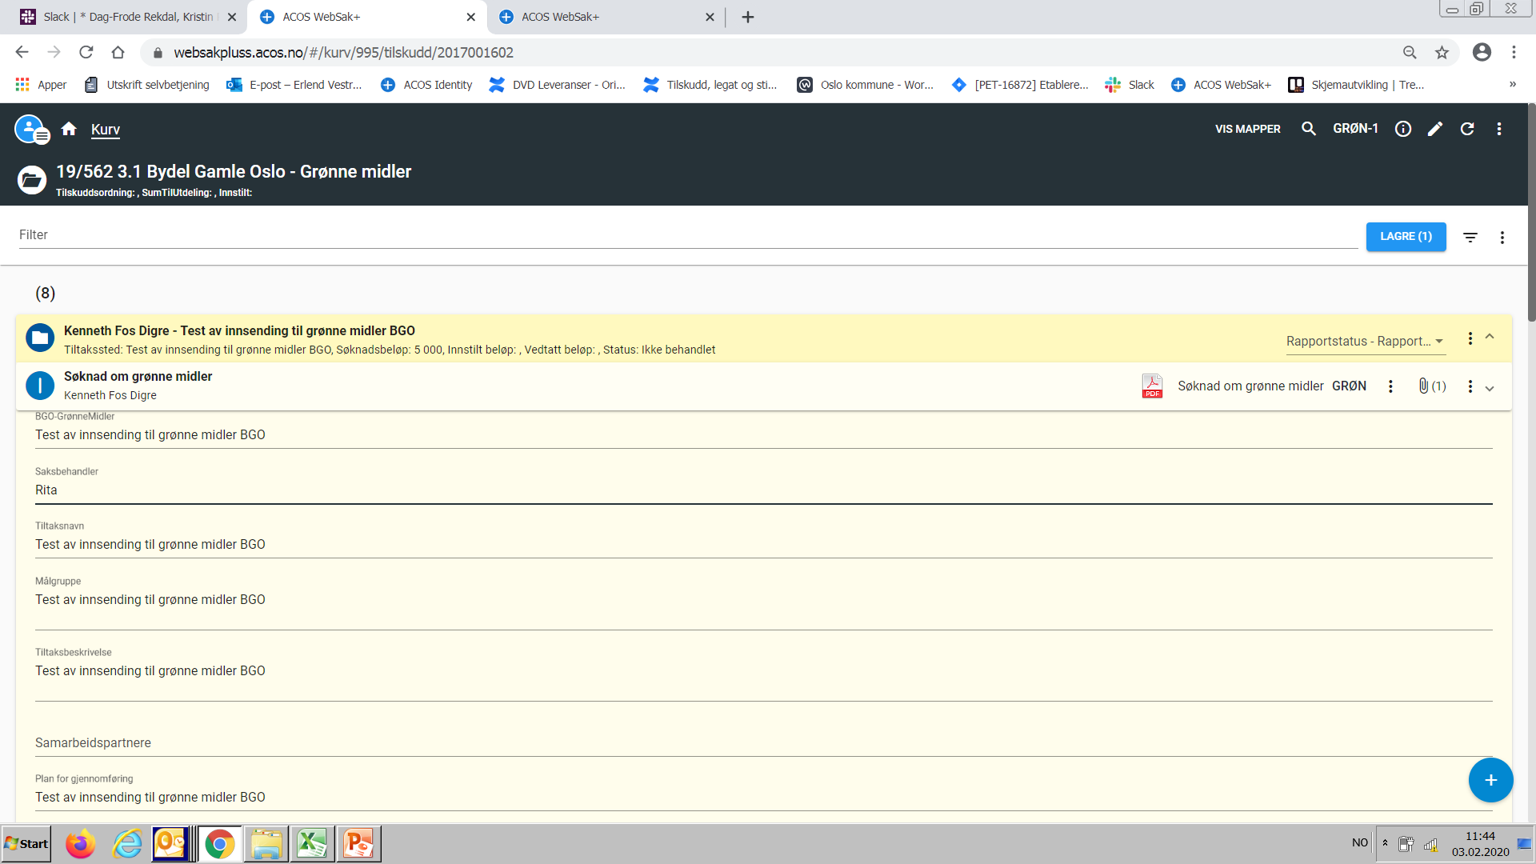

Slide 11
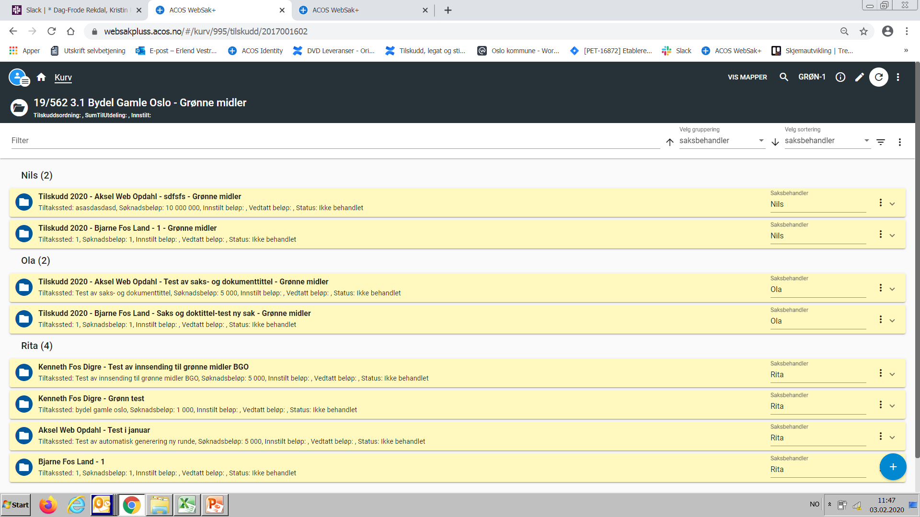
Klikk på pilene for å endre rekkefølgen for hhv gruppering og sortering

Slide 12
Hva vil du se på saken?
Det kan vises informasjon om saken uten at du må gå inn i saken. Det gir en bedre oversikt.
En slik oversikt kan brukes når du skal masseoppdatere et felt med referanse til informasjonen i et annet felt
Se neste side for illustrasjon

Slide 13
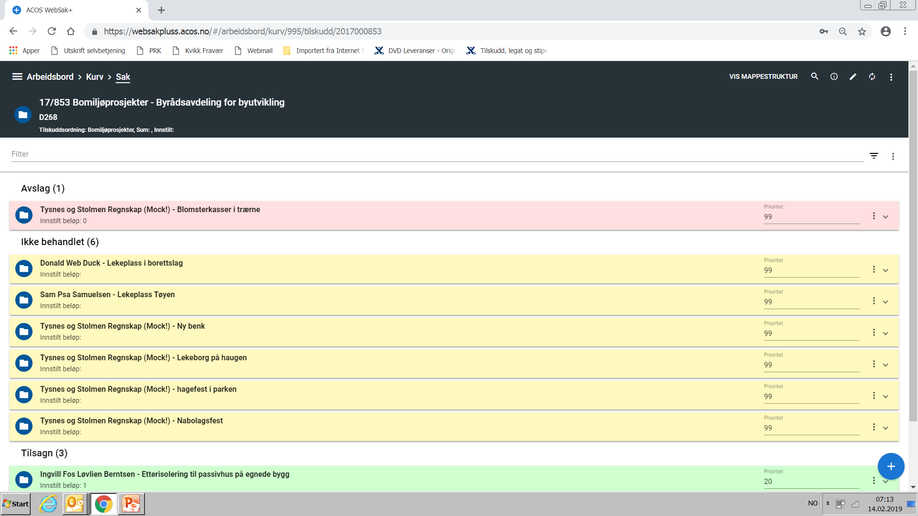
2. Klikk på kontekstmenyen.
1. Du kan endre hvilken informasjon du ser i forbindelse med den enkelte sak når den vises i «Arbeidsbord»

Slide 14
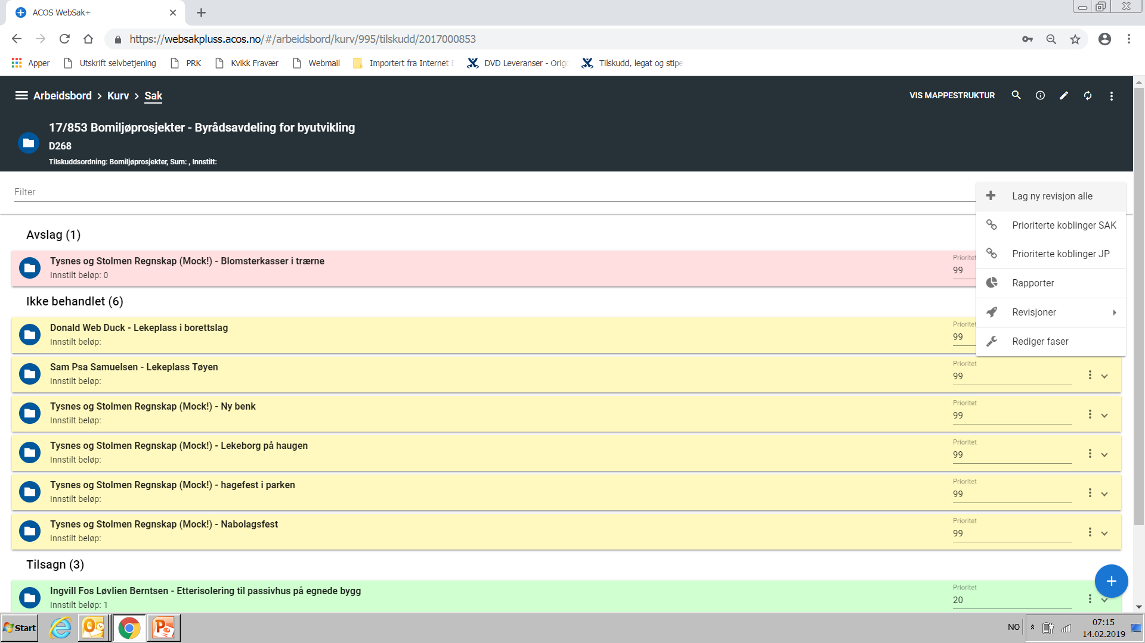
Velg «Prioriterte koblinger»

Slide 15
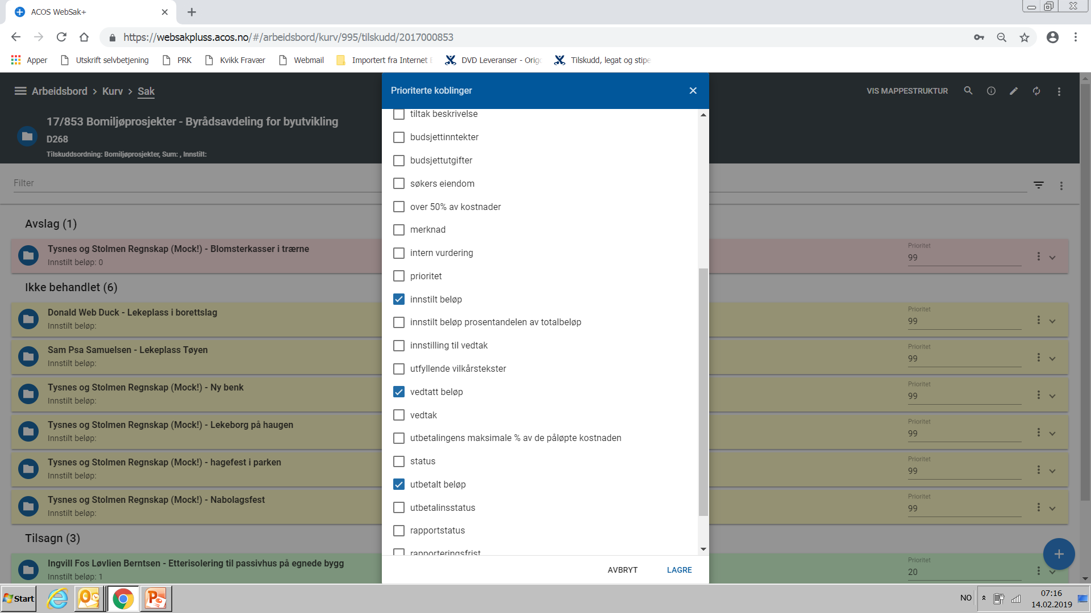
Velg informasjonen du ønsker å se, i dette tilfellet legges det til to typer informasjon

Slide 16
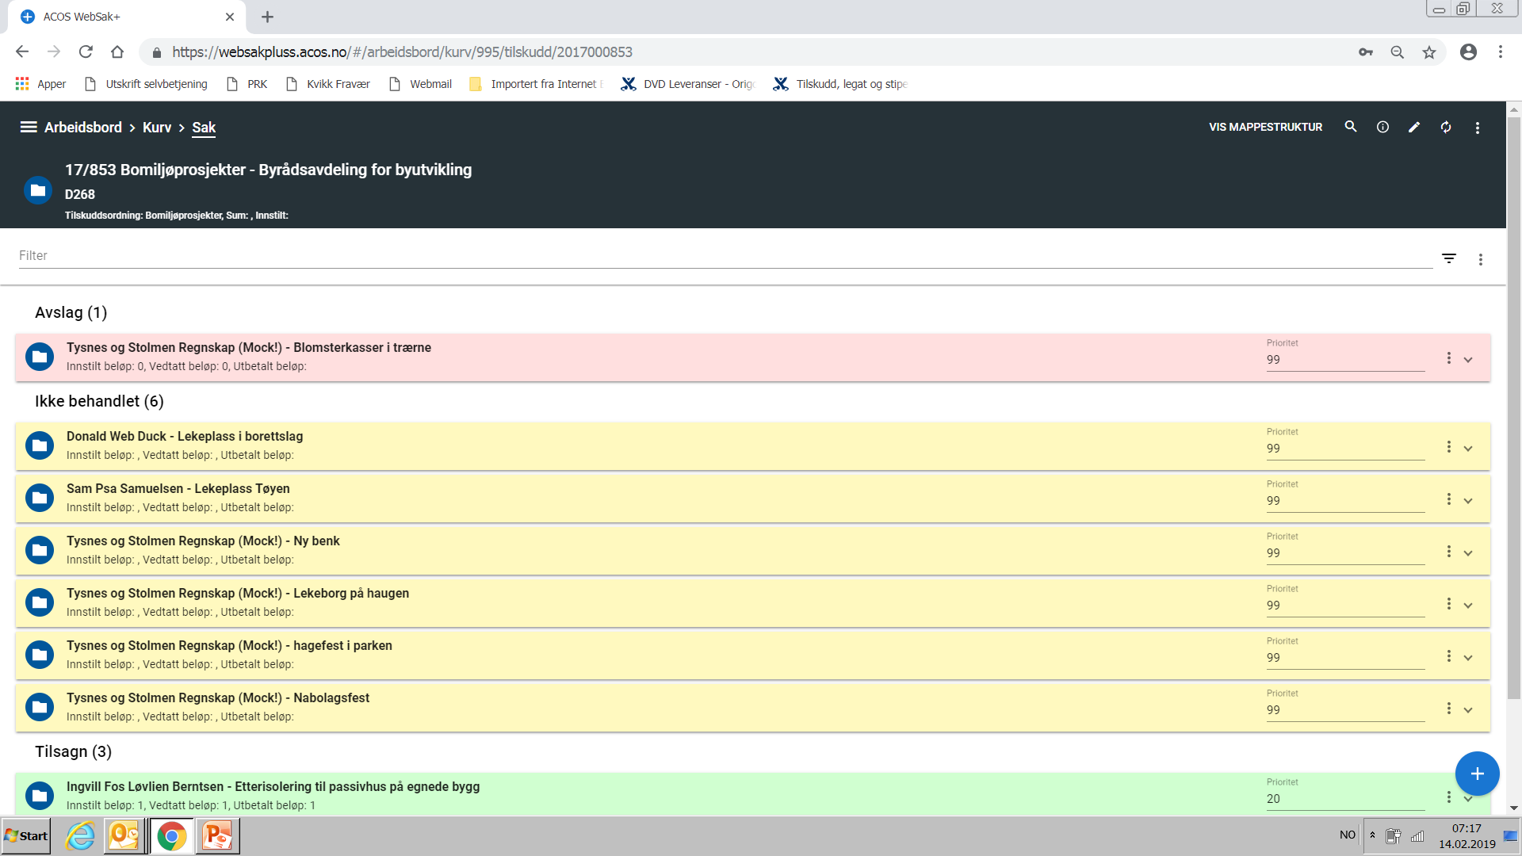
Informasjonen du ser på den enkelte sak er nå endret

Slide 17
Hva vil du se på samlesaken
For samlesaken er det mulig å vise i behandlingsbilde informasjon om behandlingsrunden, f eks hvor mye penger skal fordeles og hvor mye er fordelt. Det gjør de enklere å holde kontroll på fordelingen av budsjettet
Se neste side for illustrasjon

Slide 18
2. Klikk på kontekstmenyen.
1. Du kan endre hvilken informasjon du ser i forbindelse med den enkelte sak når den vises i «Arbeidsbord»

Slide 19
Velg «Prioriterte koblinger SAK»

Slide 20
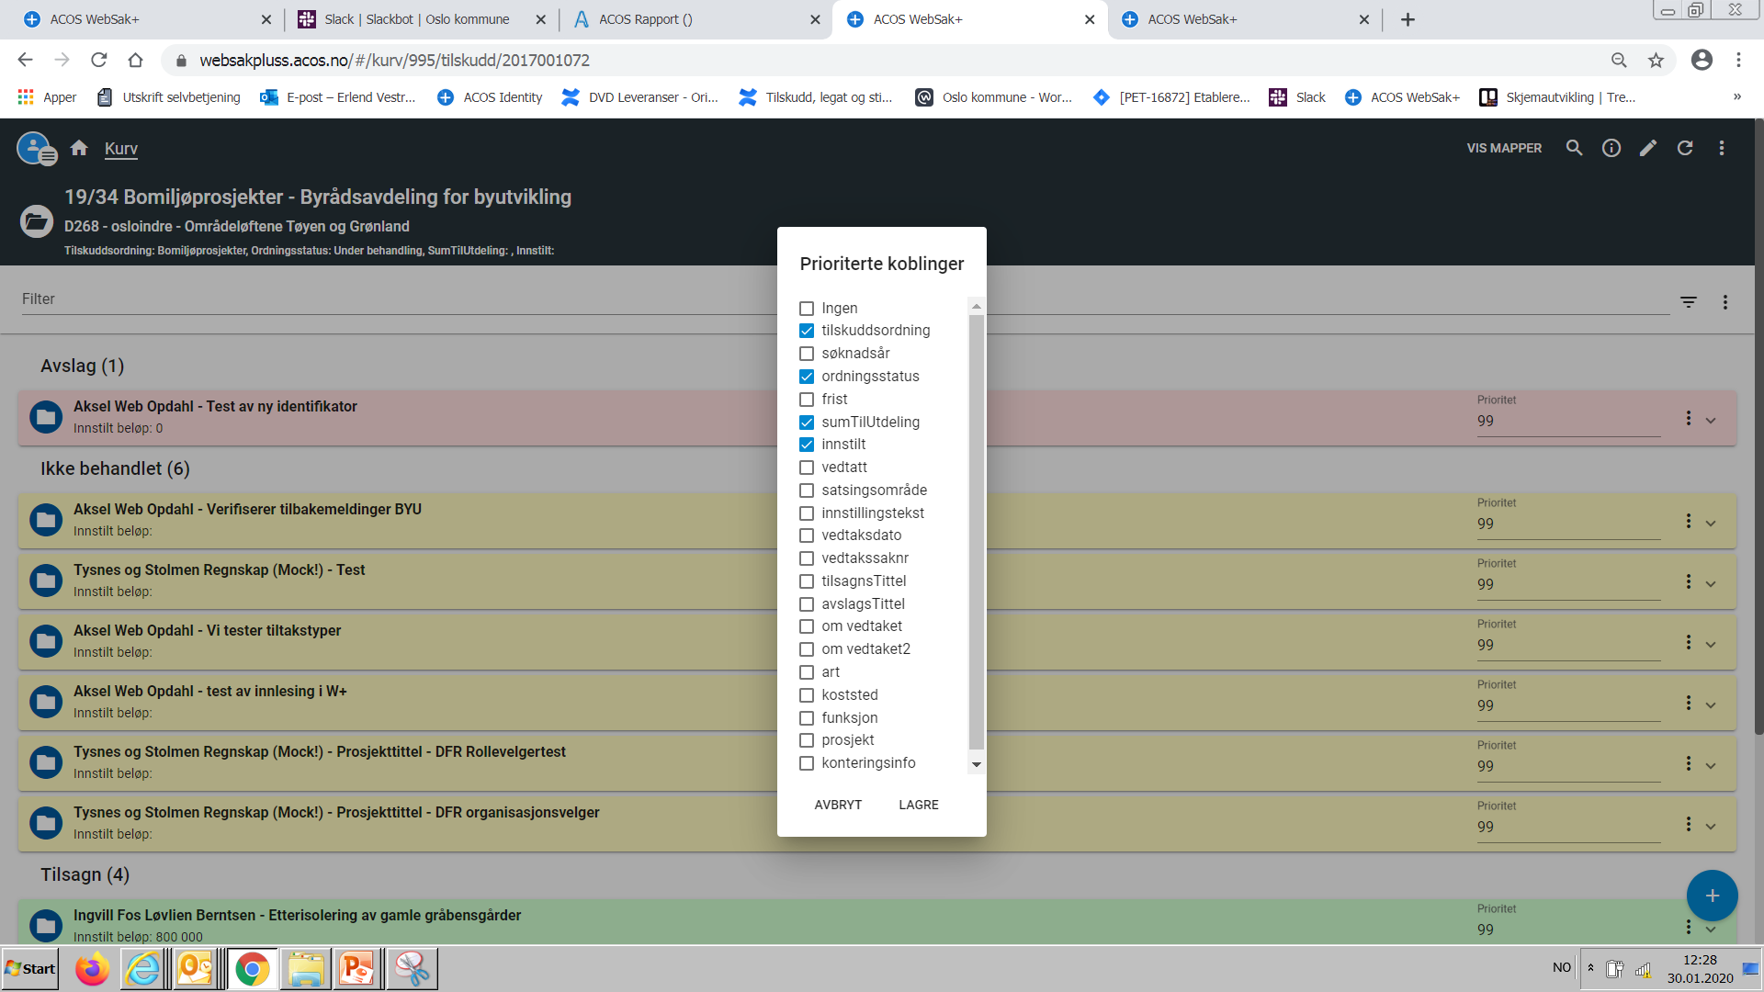
Velg informasjonen du ønsker å se og velg lagre

Slide 21
Kontroll for kompletthet
De fleste søknadsskjemaene er satt opp med kontroll for at skjemaet er komplett utfylt
Enkelte skjema åpner for at enkelte felt ikke må fylles ut, men at informasjon kan ettersendes
Skjemaet kontrollerer ikke for at innholdet i skjemaet eller eventuelle vedlegg er korrekt
Saksbehandler bør derfor starte med å kontrollere om søknaden er komplette og eventuelt be søkeren om å ettersende informasjon
Se neste tema for hvordan dere kan sørge for at søkeren ettersender informasjon digitalt og rett inn i saken

Slide 22
Sikre digital dialog – ettersending og rapportering
Tilskuddsløsningen er satt opp for digital dialog. Det gjelder ikke bare for søknaden, men også for ettersending av informasjon og rapportering på tildelte midler.
Ettersending og rapportering som sendes inn digital har to vesentlige fordeler: de vil legge seg inn som nye dokumenter i saken med automatisk journalføring. I tillegg vil en kopi ligge i søkerens meldingboks på Min side.
Det anbefales derfor at virksomheten informerer og oppfordrer søkerne om å bruke den digitale kanalen
Se de neste sidene for illustrasjon av hvordan den digitale dialogen for ettersending og rapportering fungerer

Slide 23
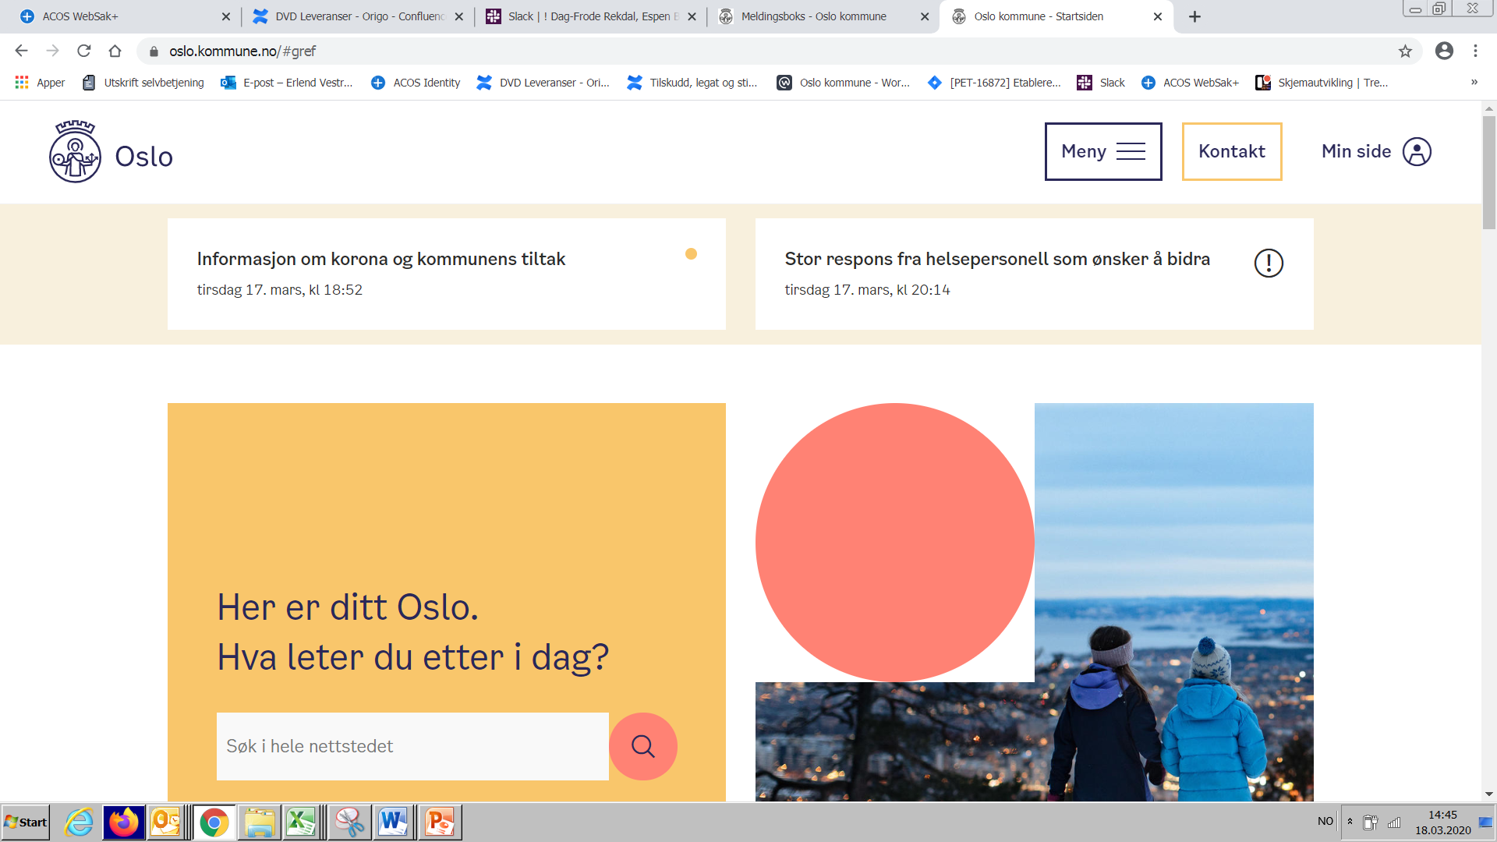
Klikk på Oslo kommune min side

Slide 24
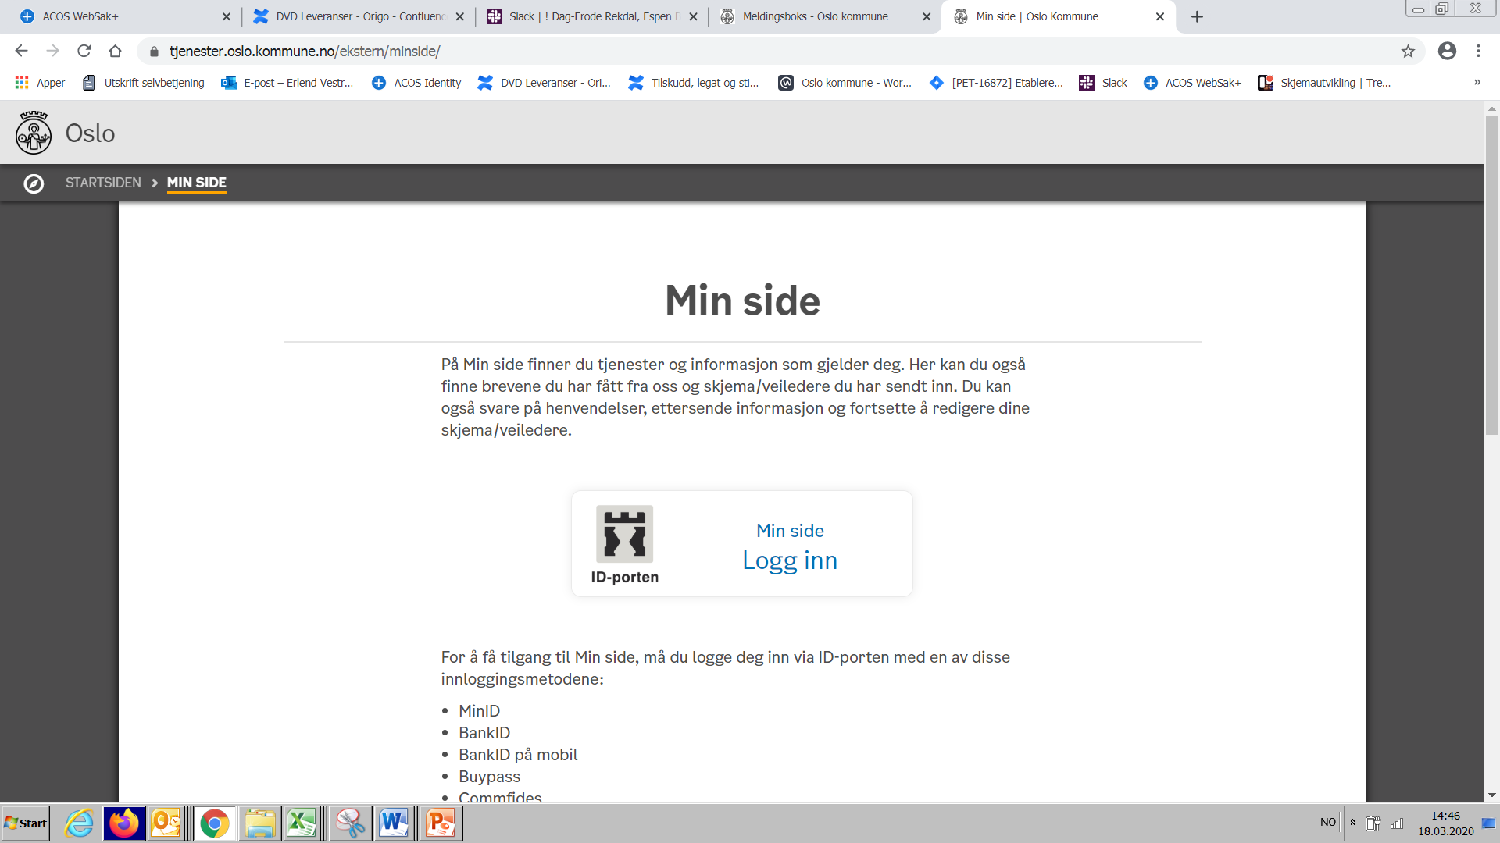
Logg inn på den måten du ønsker

Slide 25
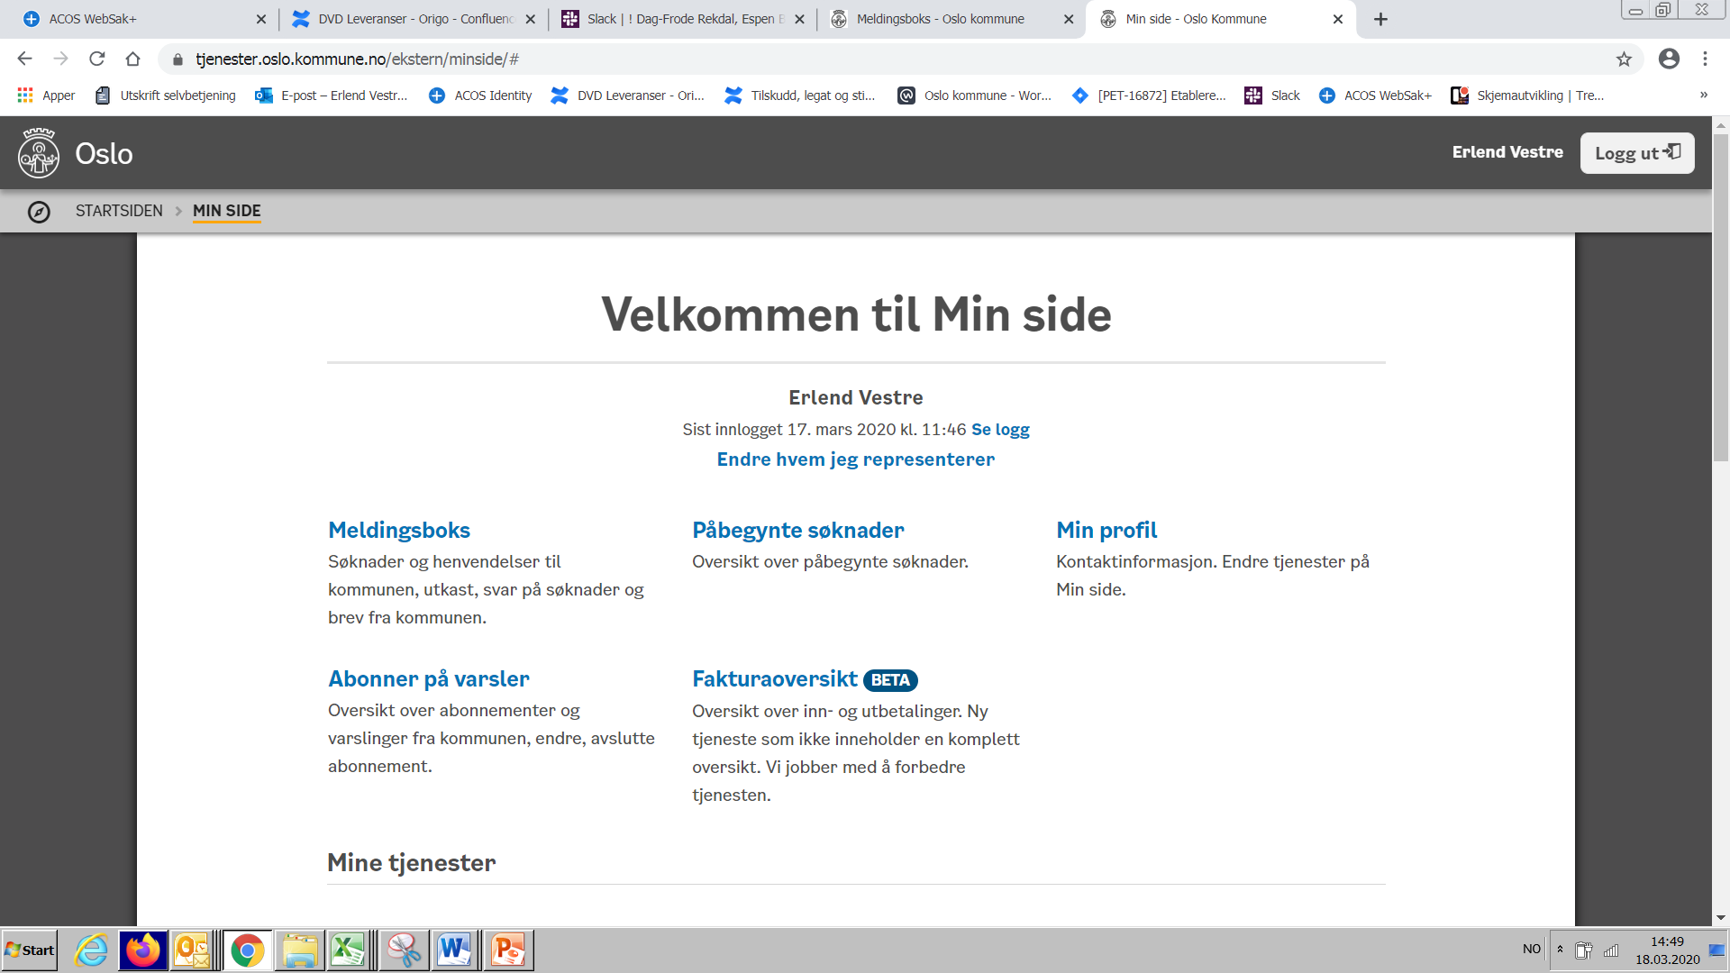
Klikk på «Meldingsboksen»

Slide 26
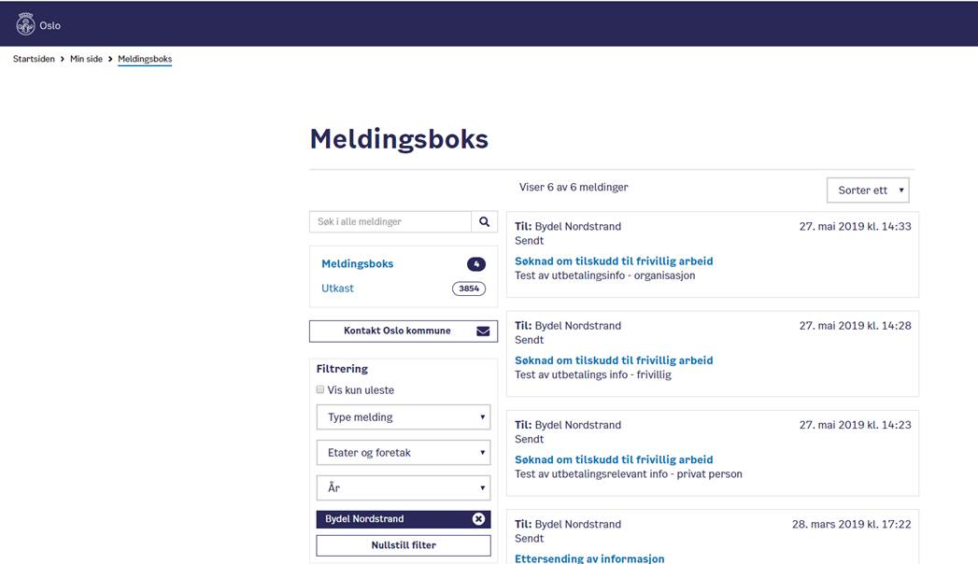
Klikk på den aktuelle saken
Klikk på den aktuelle saken

Slide 27
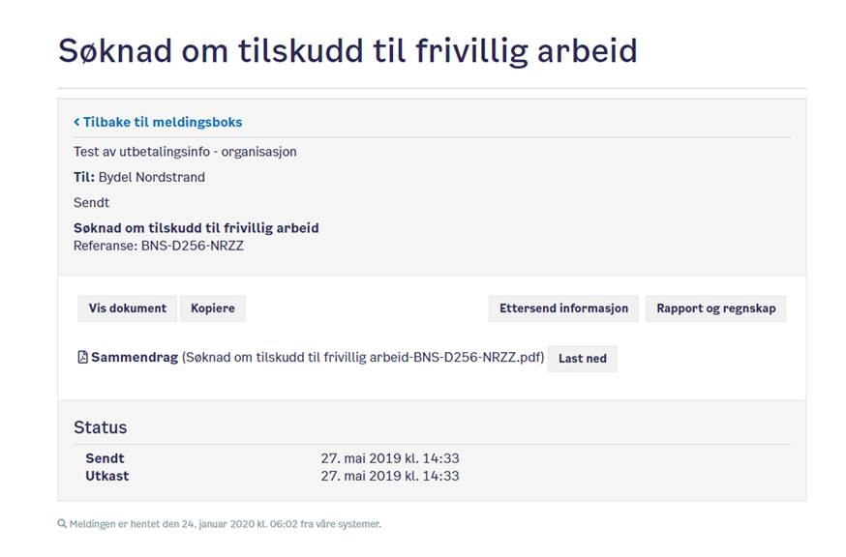
Brukeren velger enten «Ettersending» eller «Rapport og regnskap»
Digitalt skjema for ettersending av informasjon
Digitalt skjema for rapport og regnskap for ettersending av informasjon
Her vises kopi av søknaden
Her kan søkeren lage kopi av søknaden hvis søkeren skal søke om noenlunde det samme neste år eller det er nødvendig å sende inn søknaden på nytt
For ordninger som bruker Utbetalingsanmodning vil knappen
«Be om utbetaling» også være tilgjengelig her.

Slide 28
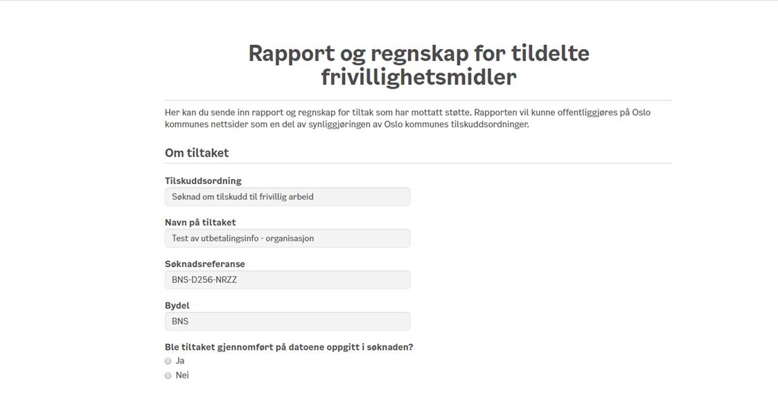
Slik vil skjemaet for rapport og regnskap se ut for brukeren

Slide 29
Gjøre arbeidsnotater på saken
Tilskuddsløsningen har en eget felt som kan brukes til notater og merknader som ikke offentliggjøres, og som heller ikke gjøres tilgjengelig for de som fatter vedtak.
Dette feltet kan benyttes til arbeidsnotater som f eks behovet for å innhente informasjon, informasjon i søknaden som må kontrolleres, merknader knyttet til tildelinger i tidligere år etc
Se påfølgende sider for bruk av denne funksjonaliteten

Slide 30
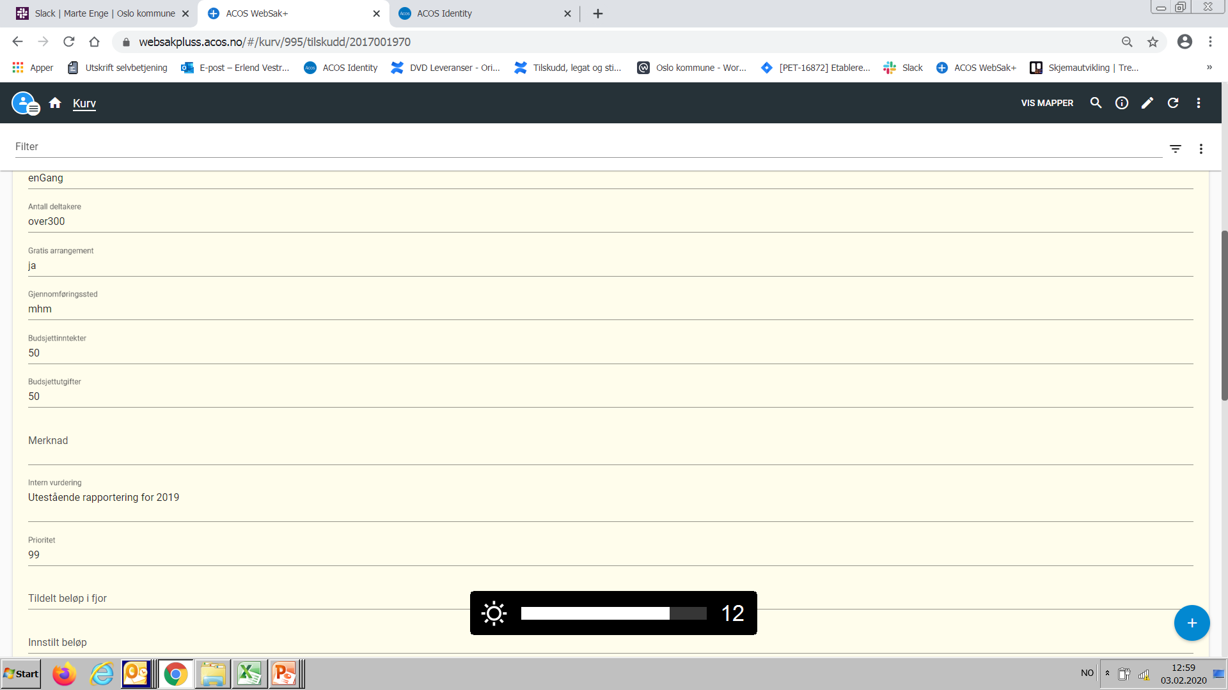
Skriv inn arbeidsnotatet og lagre

Slide 31
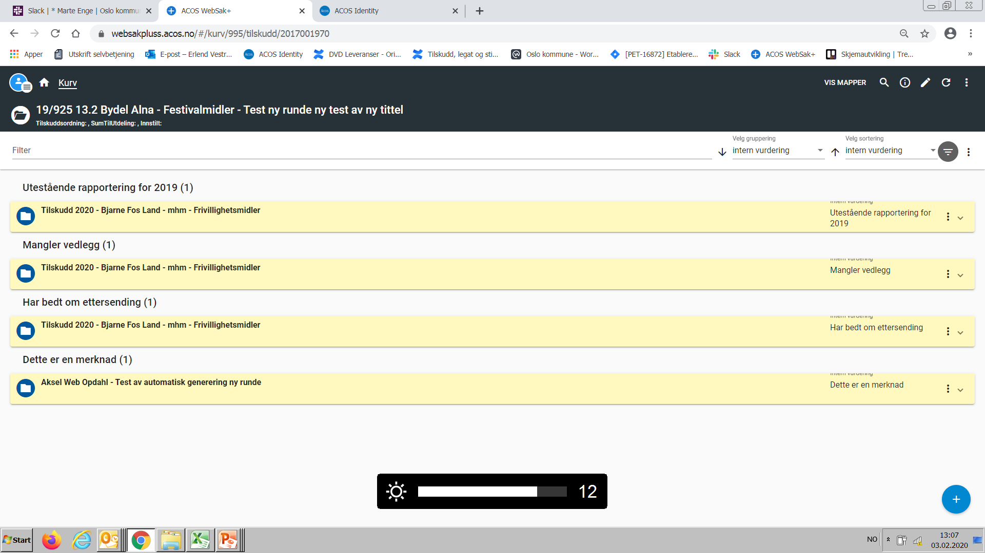
Skriv inn arbeidsnotatet og lagre
For å se hvilke saker som det er laget arbeidsnotater på kan sakene enten grupperes eller sorteres

Slide 32
Prioritere søknadene
Tilskuddsløsningen har et felt som heter «Prioritering». Det er et felt som kan brukes til å dele inn søknadene iht prioritering som en første grovsortering. Da kan søknadene med prioritet 1 saksbehandles først og forslag til innstilt beløp. Etter at denne gruppen er behandlet kan en se hvor mye av rammen som er fordelt og hvor mye som er tilgjengelig for søknadene som er gitt prioritet 2
Se neste sider for illustrasjon

Slide 33
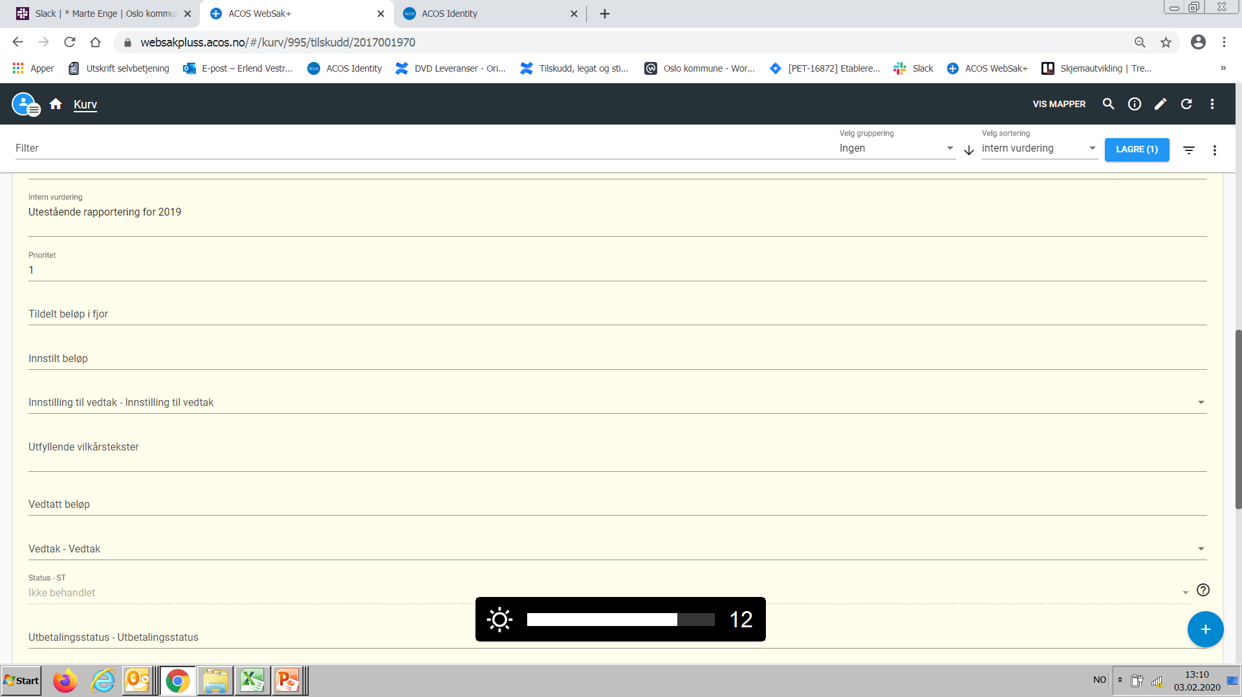
Sakene blir registrert med 99 som forhåndsdefinert verdi. Sett ønsket prioritet. Lagre.

Slide 34
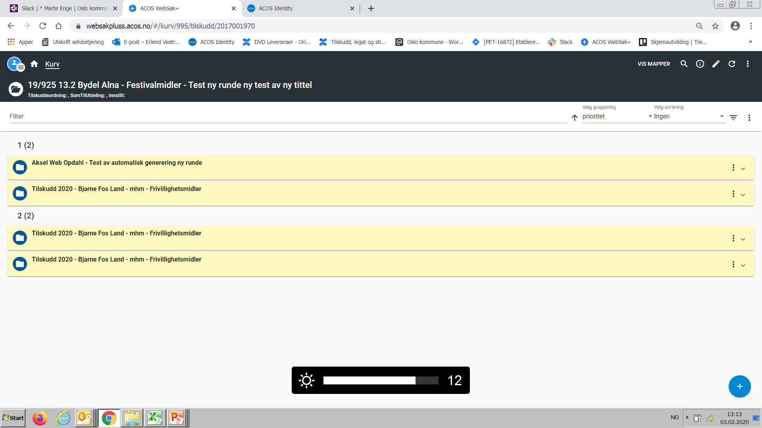
For å se alle sakene iht prioritet, velg «prioritet» i feltet «Velg gruppering»

Slide 35
Velge kriterium for innstilling til vedtak/ vedtak, supplere med individuell begrunnelse
Løsningen er satt opp slik at det ikke skal være nødvendig å skrive en egen begrunnelse for innstilling til vedtak pr sak. Ved oppsett av løsningen bestemmer virksomheten hvilke kriterier som skal brukes for tilsagn og avslag. Pr kriterium lages det en standardtekst som brukes ifm innstillings- og vedtaksrapportene og brev til søker. Kriterium med tilhørende standardtekst velges fra nedtrekksmenyen til feltet «Innstilling til vedtak». Når vedtaket er fattet, gjentas dette ved å velge endelig kriterium fra feltet «Vedtak»
I forbindelse med noen søknader kan det være behov for en mer individuell begrunnelse. Denne begrunnelsen skrives inn i feltet «Utfyllende vilkårstekster». Denne teksten kommer med i innstillings- og vedtaksrapport og i brev til søker. Denne teksten må eventuelt endres iht vedtaket.
Se neste sider for illustrasjon

Slide 36
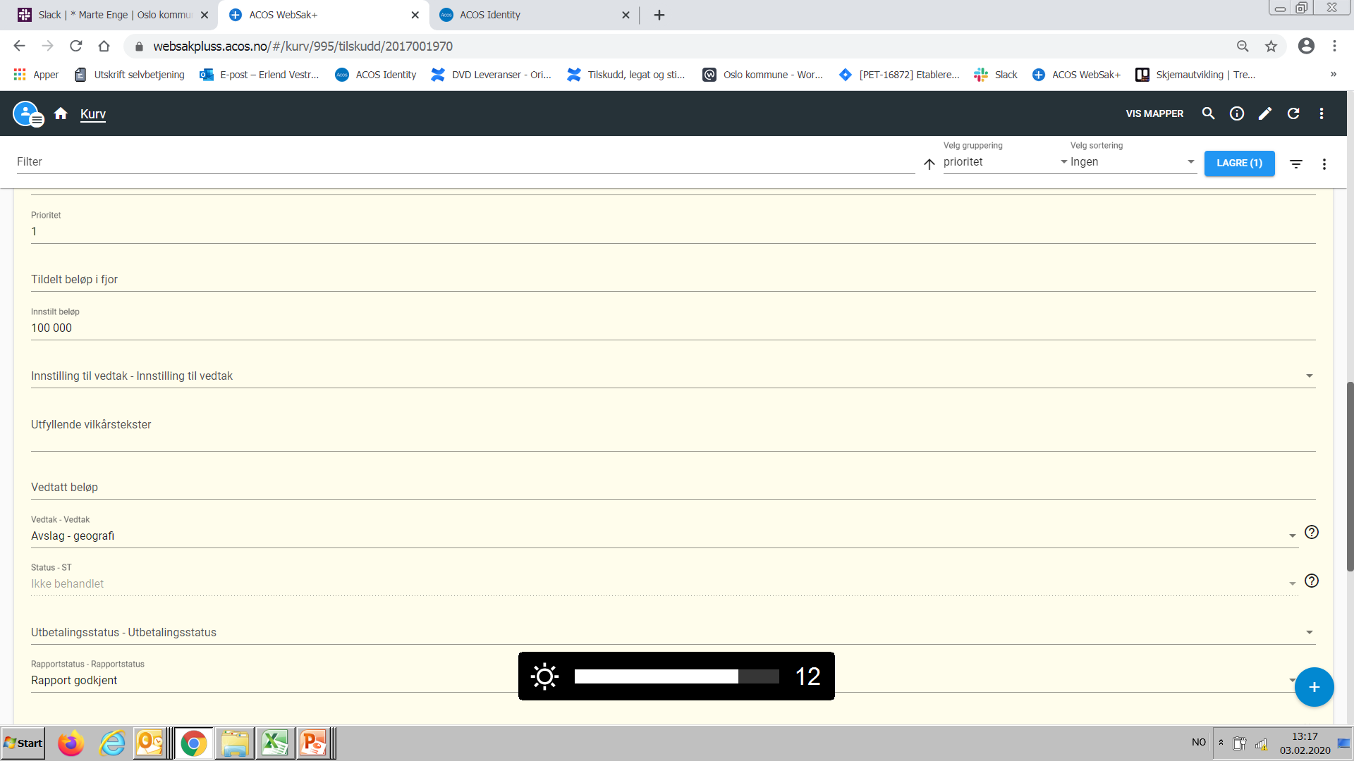
Klikk her for å få tilgang til kriteriene for tilsagn og avslag

Slide 37
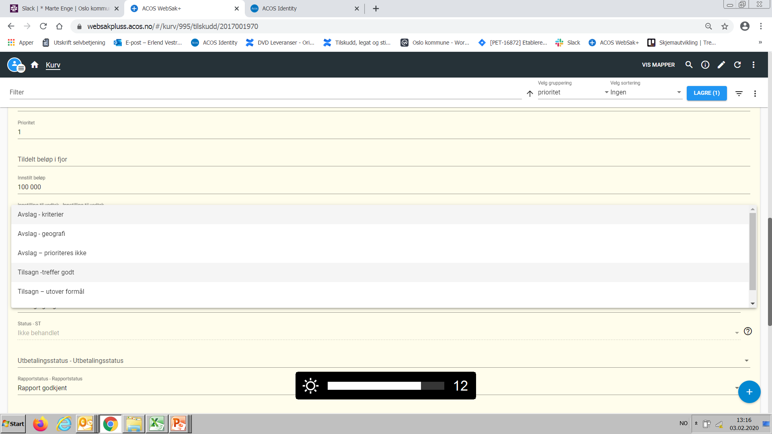
Velg riktig kriterium. Lagre

Slide 38
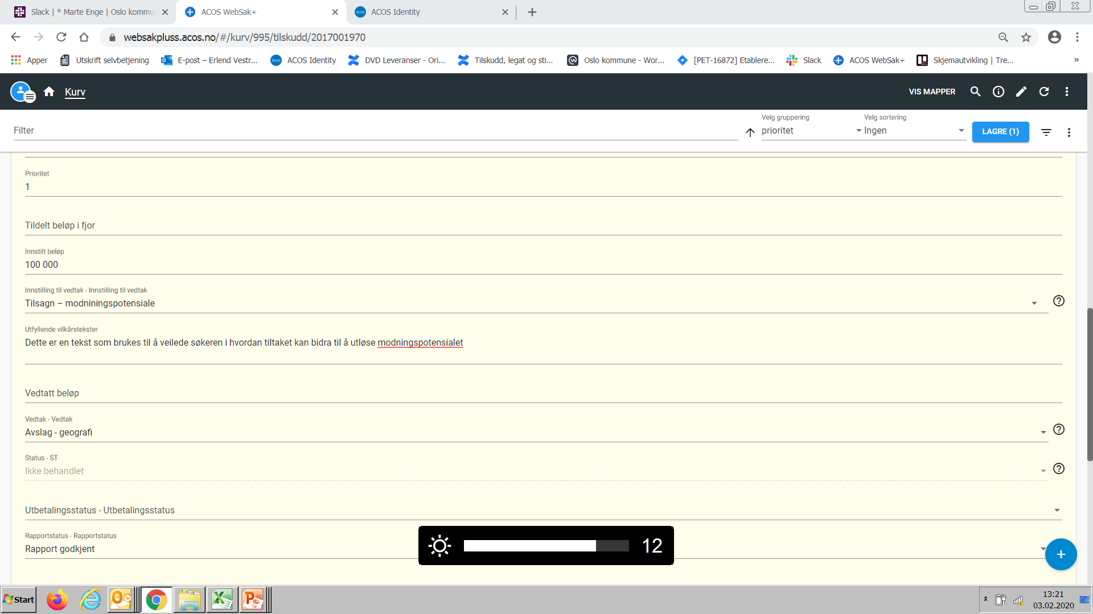
Hvis behov, skriv en utdypende begrunnelse eller instruksjon knyttet til vedtaket. Lagre

Slide 39
Hurtig oppdatering av saker uten å gå inn i den enkelte sak
Underveis i saksbehandlingen kan det være aktuelt å oppdatere mange saker med den samme informasjonen. Og helst uten flere klikk en nødvendig.
Et eksempel kan være oppdatering av sakene etter at det er fattet vedtak.
Se neste sider for illustrasjon

Slide 40
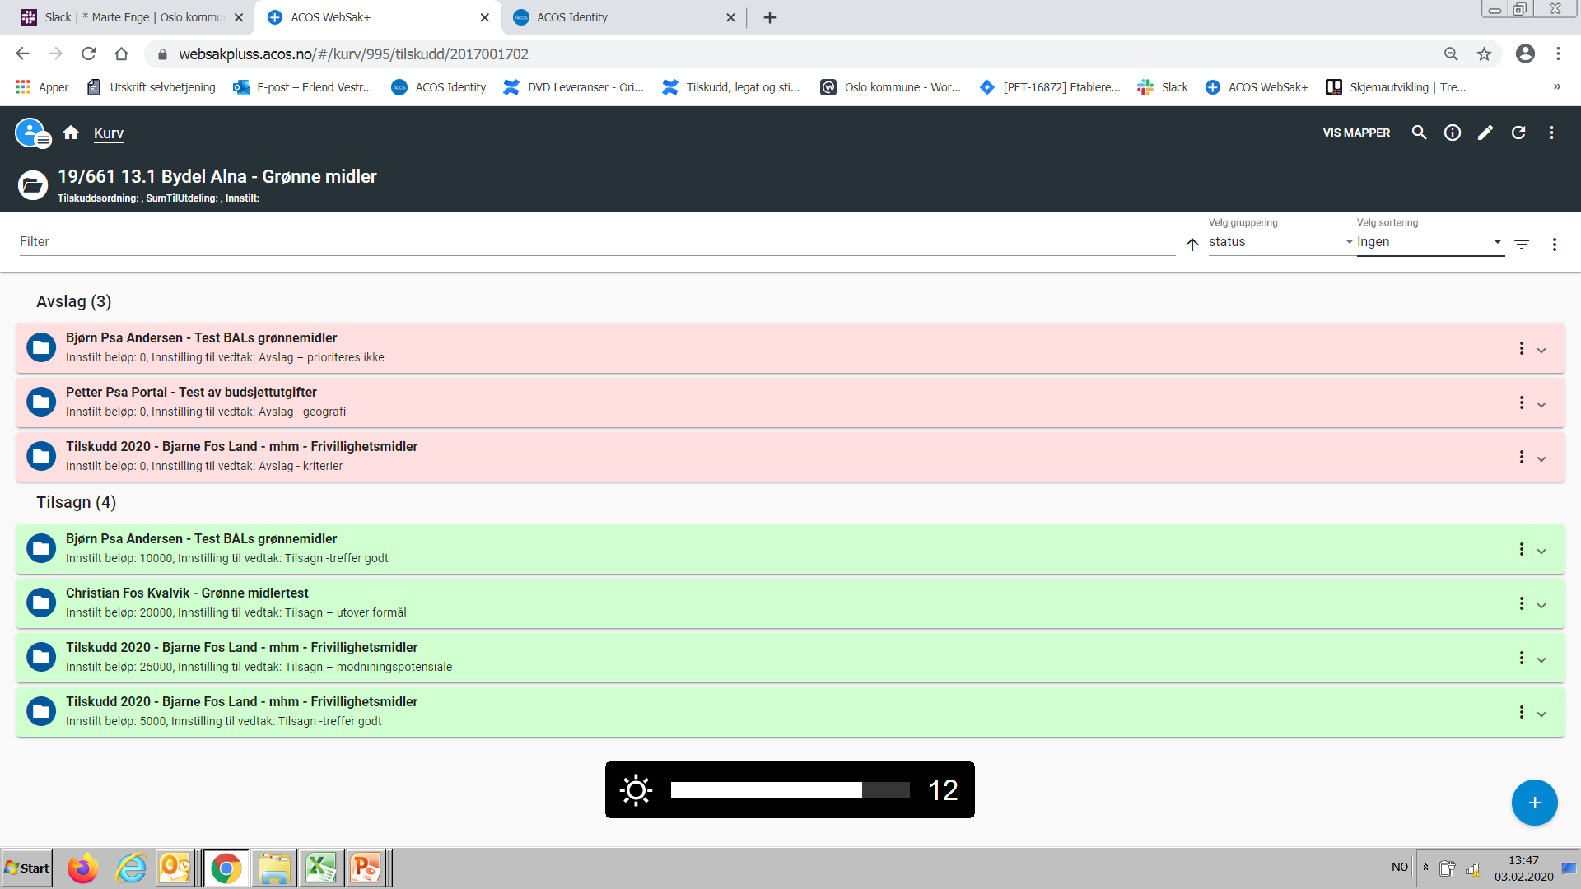
Velg «Vedtatt beløp» i feltet «Sortering

Slide 41
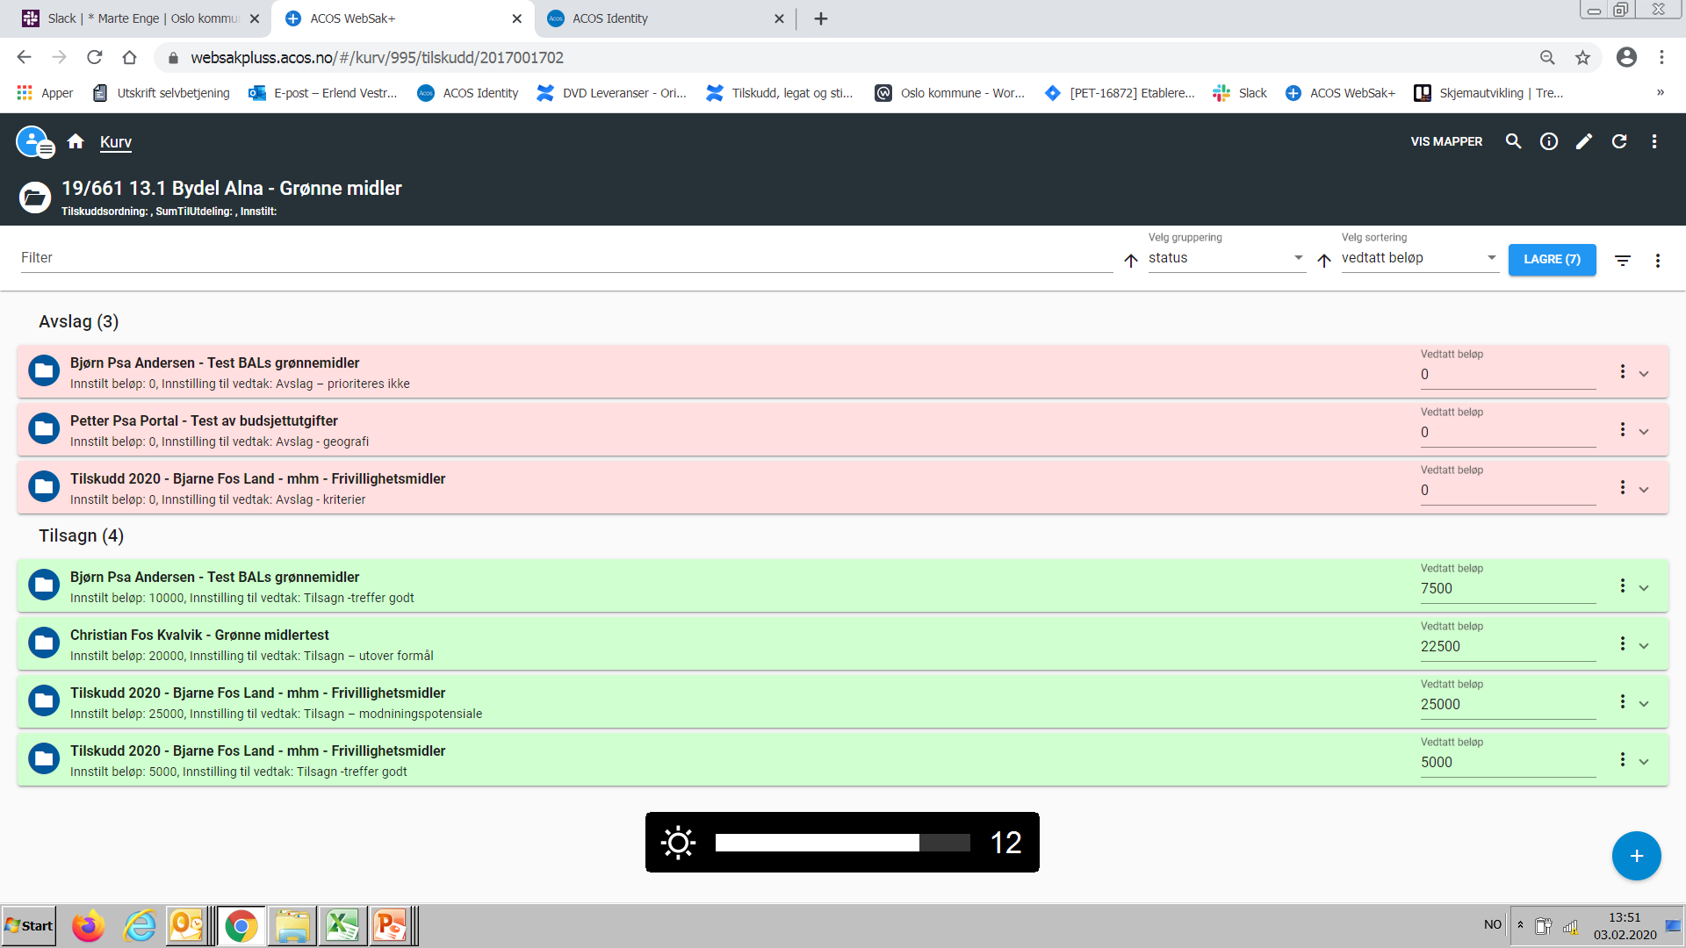
Legg inn vedtatt beløp iht vedtak. Lagre.

Slide 42
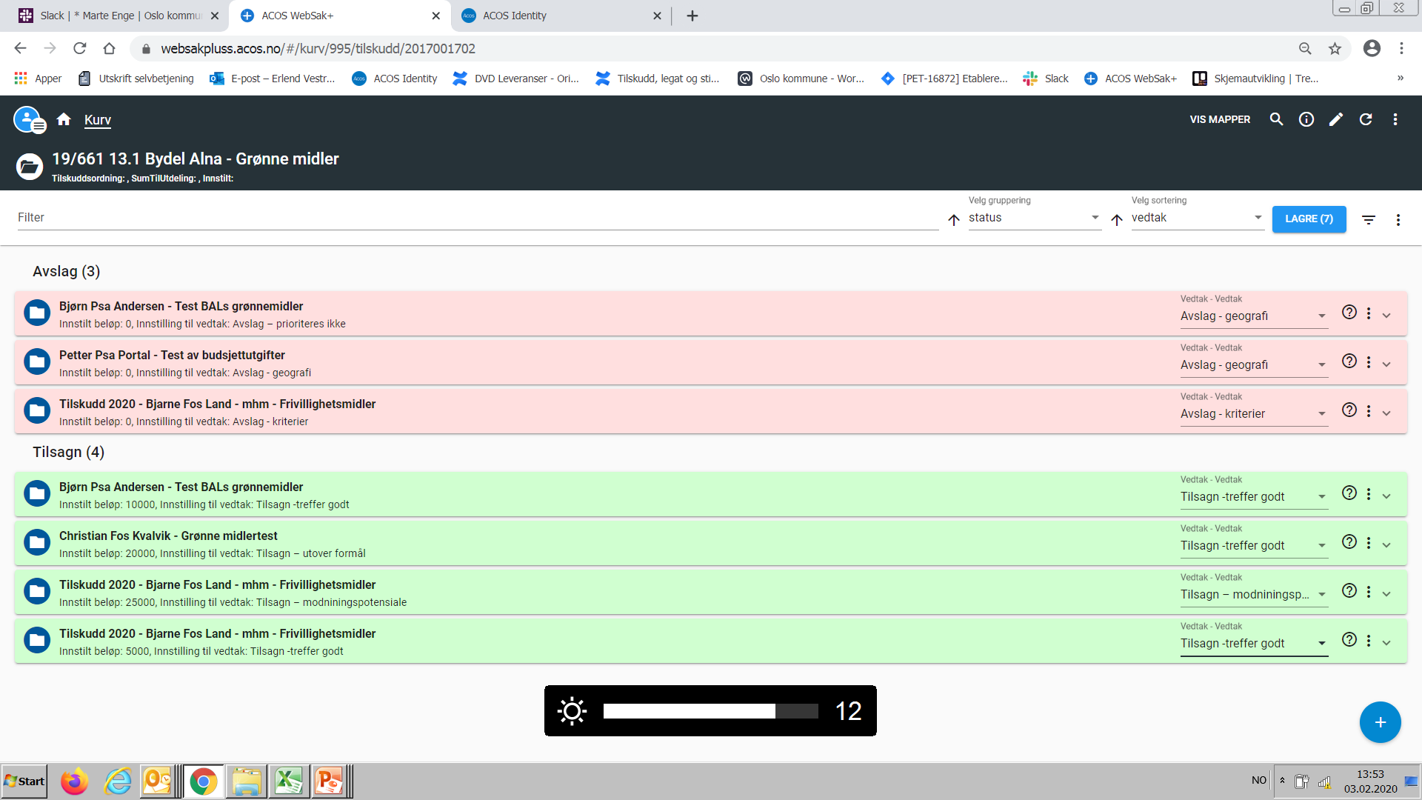
Legg inn endelige kriterier for vedtak iht vedtaket. Lagre.

Slide 43
Velge «Kopiere» og send inn på nytt
Her kan søkeren lage kopi av søknaden hvis søkeren skal søke om noenlunde det samme neste år
Den opprinnelige søknaden din blir nå hentet frem, Du går så til slutten av skjemaet og velger «Send inn». Da sendes søknaden inn på nytt. Du skal IKKE lage en pdf og sende den inn pr epost.

Slide 44
Slik kan du søke på tvers av sakene
Det kan være ønskelig å søke på tvers av saker og ordninger/saksbehandlingsrunder.
Den påfølgende beskrivelsen viser hvordan du enkelte kan søke og få treff som skiller mellom saker og dokumenter

Slide 45
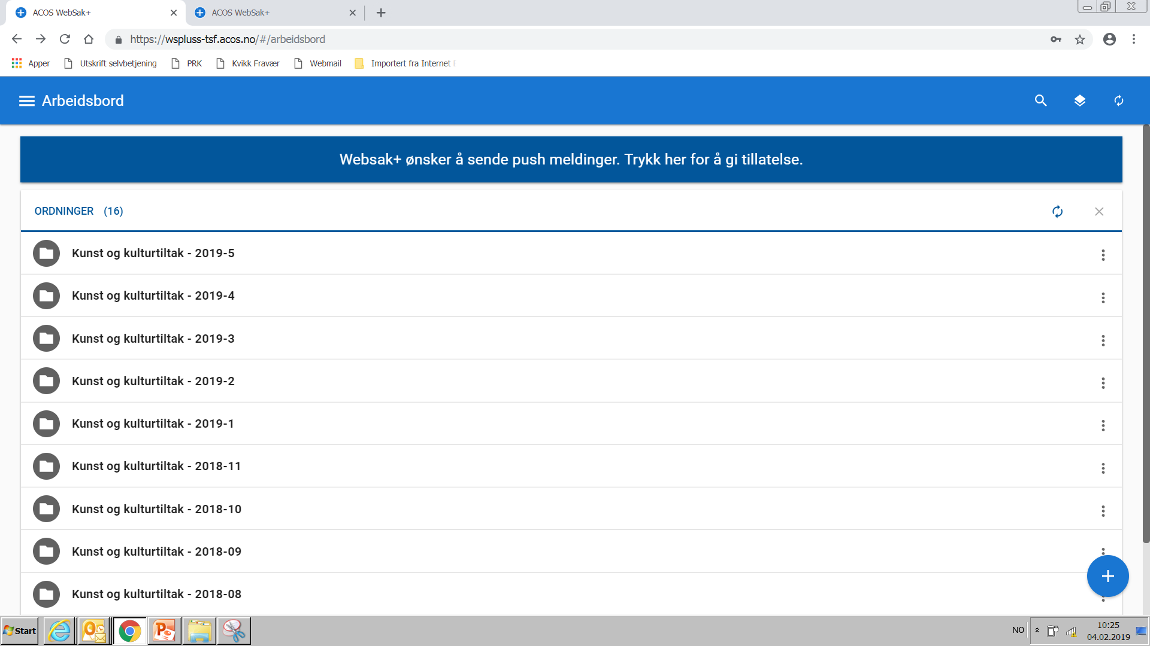
I menylinjen øverst kan du søke etter saker og dokumenter. Klikk på forstørrelsesglasset i toppmenyen for å starte søk.

Slide 46
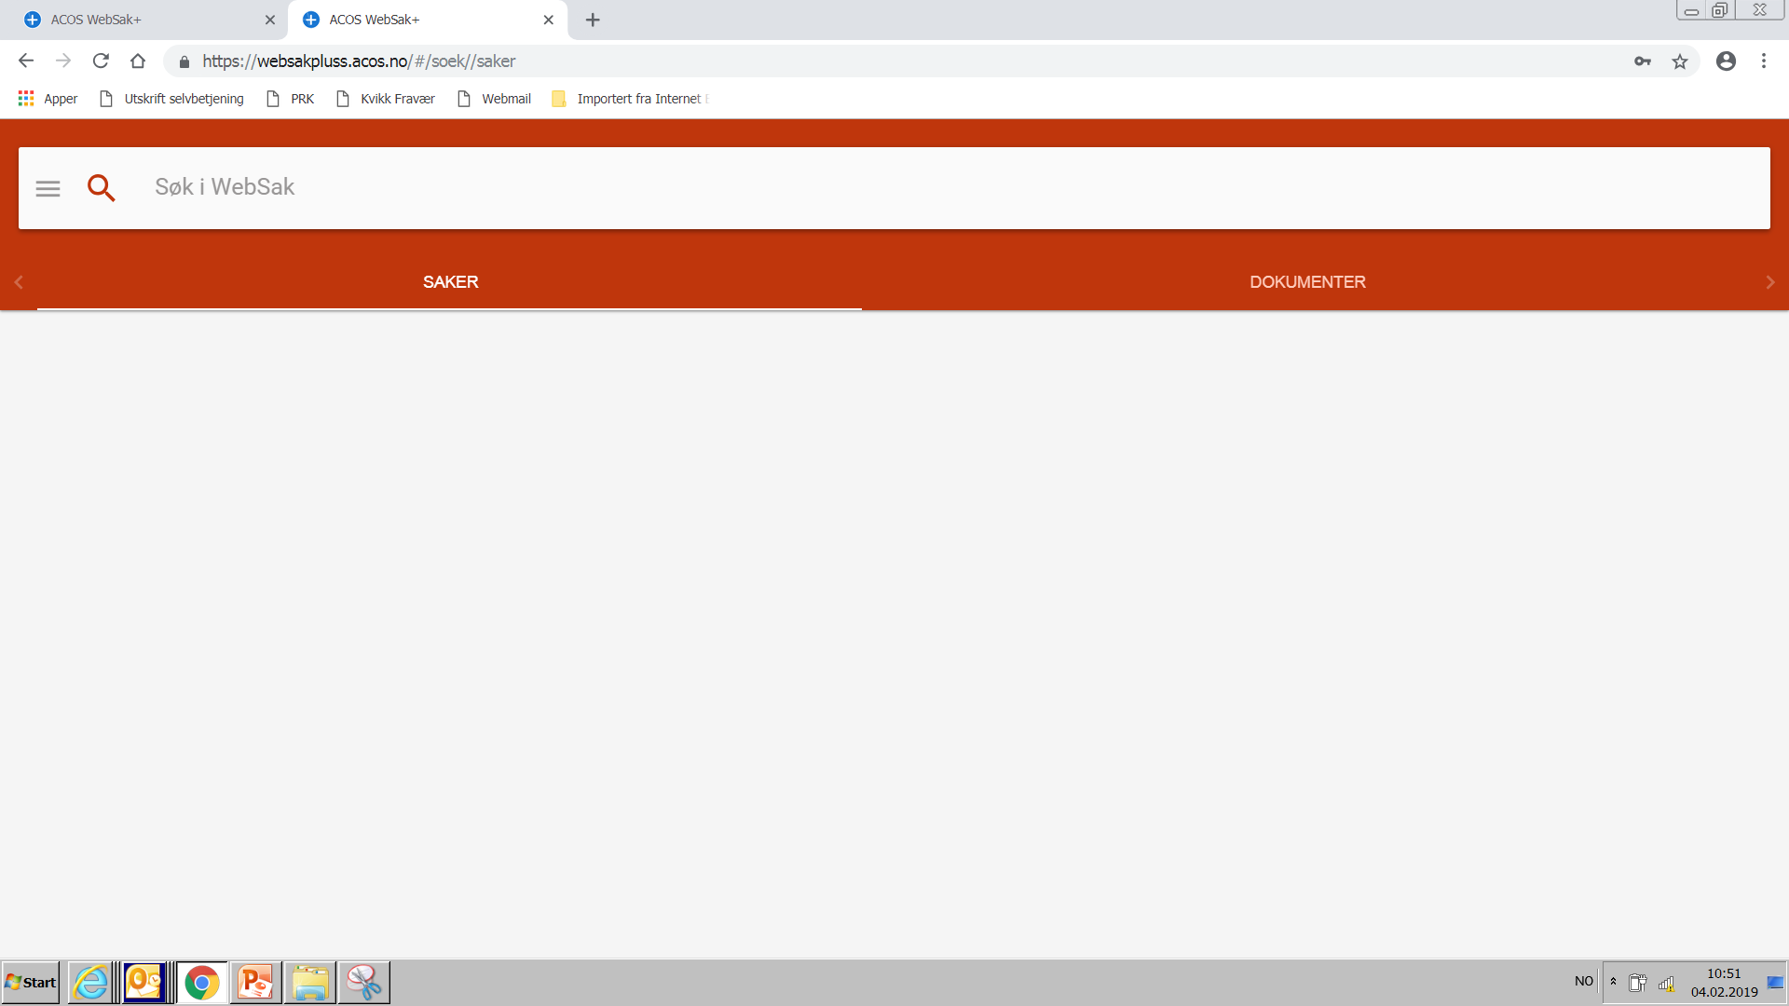
1. Felt for enkeltsøk åpnes. Standard oppsett søker på dokumenter og saker.
2. Skriv inn ønsket søkeord og trykk Enter.

Slide 47
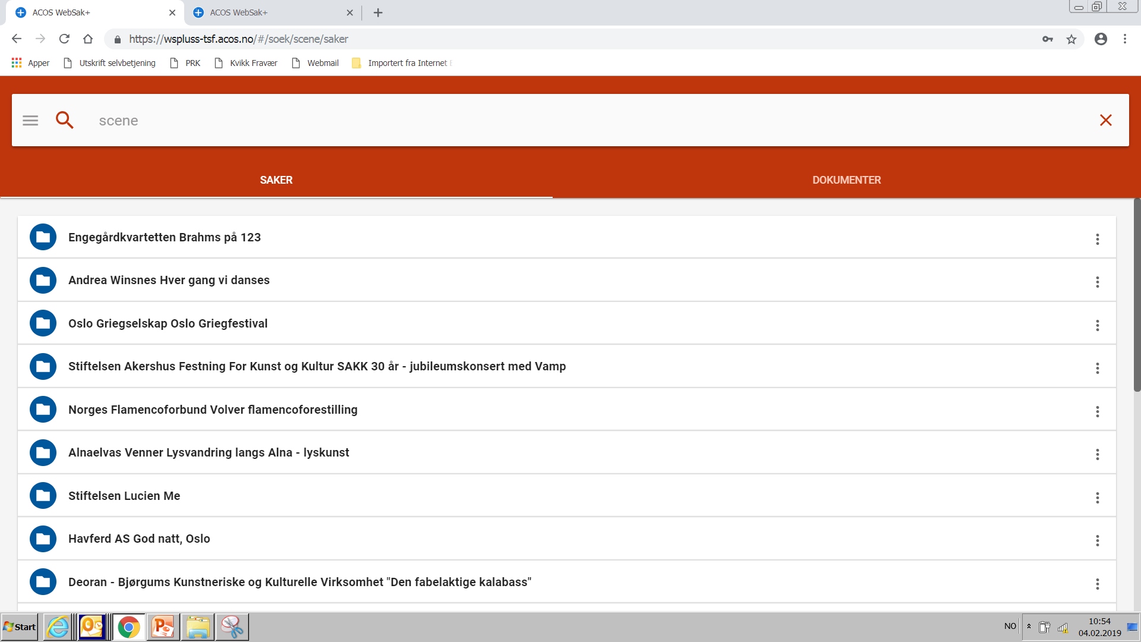
Søkeresultatet vises sortert under Dokumenter og Saker. Velg oversikt ved å klikke på aktuell liste.
Søketreffet vises i listen. Klikk på dokumentet /saken du skal se nærmere på.

